Slide 1


Recomeçar é para os fortes!

Slide 2


Há situações na vida que não têm conserto.
É melhor jogar tudo fora e começar do zero.
A gente tenta um remendo aqui, outro lá, mas apesar de todo o esforço, as coisas só pioram.
É “remendo novo em roupa velha” como disse Jesus!

Slide 3


São tantas situações, pequenas ou maiores, que todos nós vivemos em algum momento da vida e que às vezes, é preciso se encerrar e começar de novo.
Relacionamentos afetivos e familiares, emprego, decisão pessoal... É preciso começar de um novo jeito, com um novo coração!

Slide 4


Nessas horas, é preciso ter a humildade de reconhecer que daquele jeito não estava dando certo.
É preciso limpar o coração e partir para um outro projeto.
Em todos os momentos somos chamados a recomeçar. É preciso ter um ponto de partida.

Slide 5

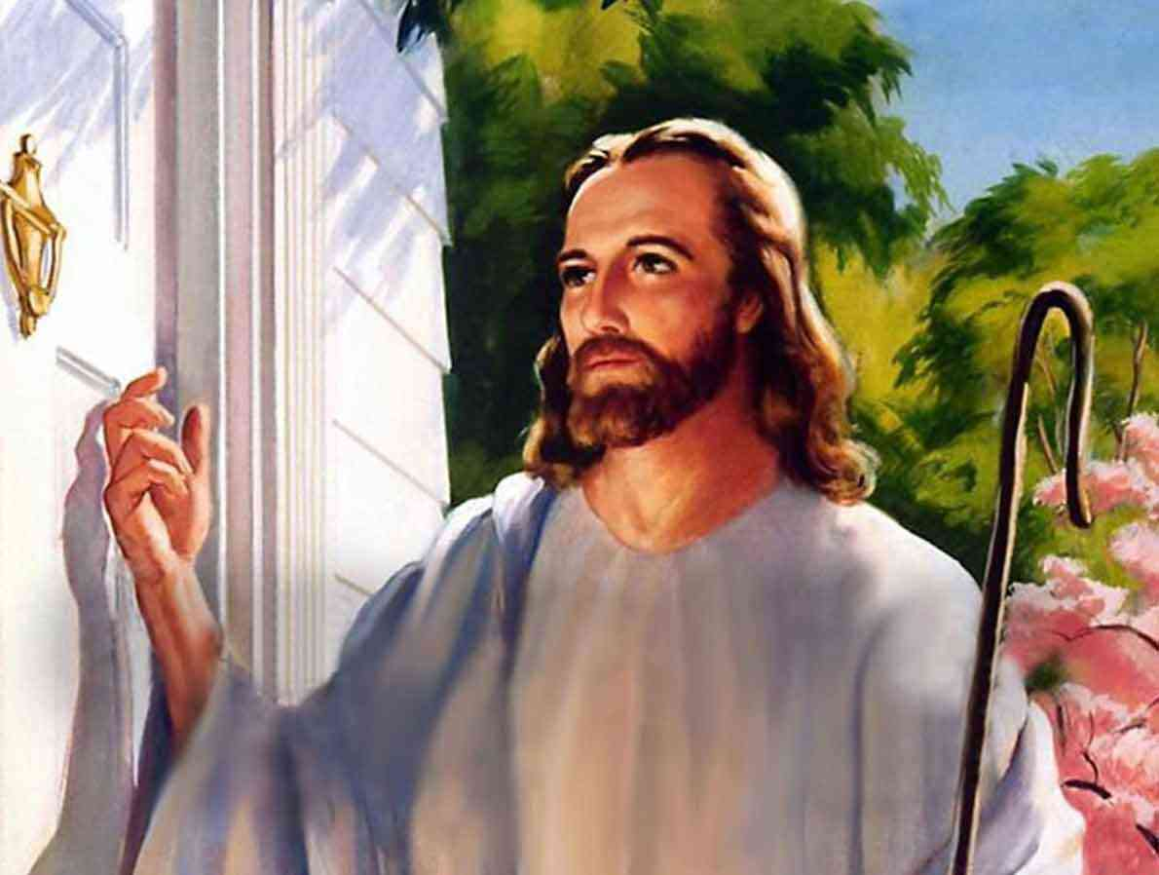
E recomeçar é para os fortes e vitoriosos!
Ficar como está e acomodar é sinal de fraqueza e falta de fé Naquele que tudo pode renovar!

Slide 6


Quero ser melhor ter mais paciência;
quero agir diferente com esta ou aquela pessoa;
quero mudar de curso, de emprego etc...

Slide 7


É necessário identificar o que não está bom e tomar a decisão de RECOMEÇAR!
Não é vergonha alguma reconhecer que não deu ou que não está dando certo. É DIGNO!

Slide 8


“Eis que faço novas todas as coisas!”

Slide 9


A partir desse momento, você tira a angústia dos ombros e fica com a Paz dos vencedores no coração!
Bom recomeço para todos nós!

Slide 10


Créditos
Texto: Blog Paulo Victor e Letícia _ Comunidade CN
Imagens: Internet
Música: A Waltz Towards Eternity _ Ernesto Cortazar
Formatação: Altiva Helena Silva Liboni _ Franca SP
Visite os sites:
www.sergrasan.com/
www.sergrasan.com/altivahelenaslides
www.sergrasan.com/ahlibonislides
www.youtube.com/user/ahliboni

